Slide 1


Tüdővolumetria vizsgálata ARDS-ben
Dr. Csallóközi Krisztina
Témavezető: prof. dr. Mühl Diána; további résztvevők: Dolmán Csongor, dr. Remmert Mirtill
PTE KK AITI
MIRA Konferencia
2025.09.27.

Slide 2
ARDS = Akut Respiratórikus Distressz Szindróma
Akutan alakul ki
Súlyos gyulladásos tüdőkárosodás
Kapilláris áteresztőképesség sérülése okozza ➜ fehérjedús folyadék halmozódik fel a tüdőben ➜ alveolusok összeesnek
Csökkent légzőfelület ➜ hipoxaemia
Mortalitása 25-40%
Enyhe, közepes, súlyos fokú
Primer vagy szekunder tüdőérintettség
Berlin- definíció

Slide 3
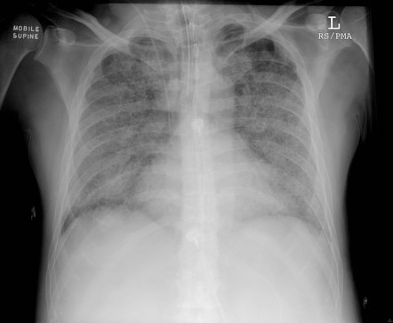
ARDS röntgen és CT képe
Az intenzív terápia gyakorlata. p221.
Mühl D., Csontos Cs. Medicina Kiadó, 2024
Hacking C, Acute respiratory distress syndrome (ARDS). Case study, Radiopaedia.org https://doi.org/10.53347/rID-66478

Slide 4
ARDS röntgen és CT képe
Az intenzív terápia gyakorlata. p221.
Mühl D., Csontos Cs. Medicina Kiadó, 2024
TEJÜVEGHOMÁLY
KONSZOLIDÁCIÓ
Hacking C, Acute respiratory distress syndrome (ARDS). Case study, Radiopaedia.org https://doi.org/10.53347/rID-66478

Slide 5
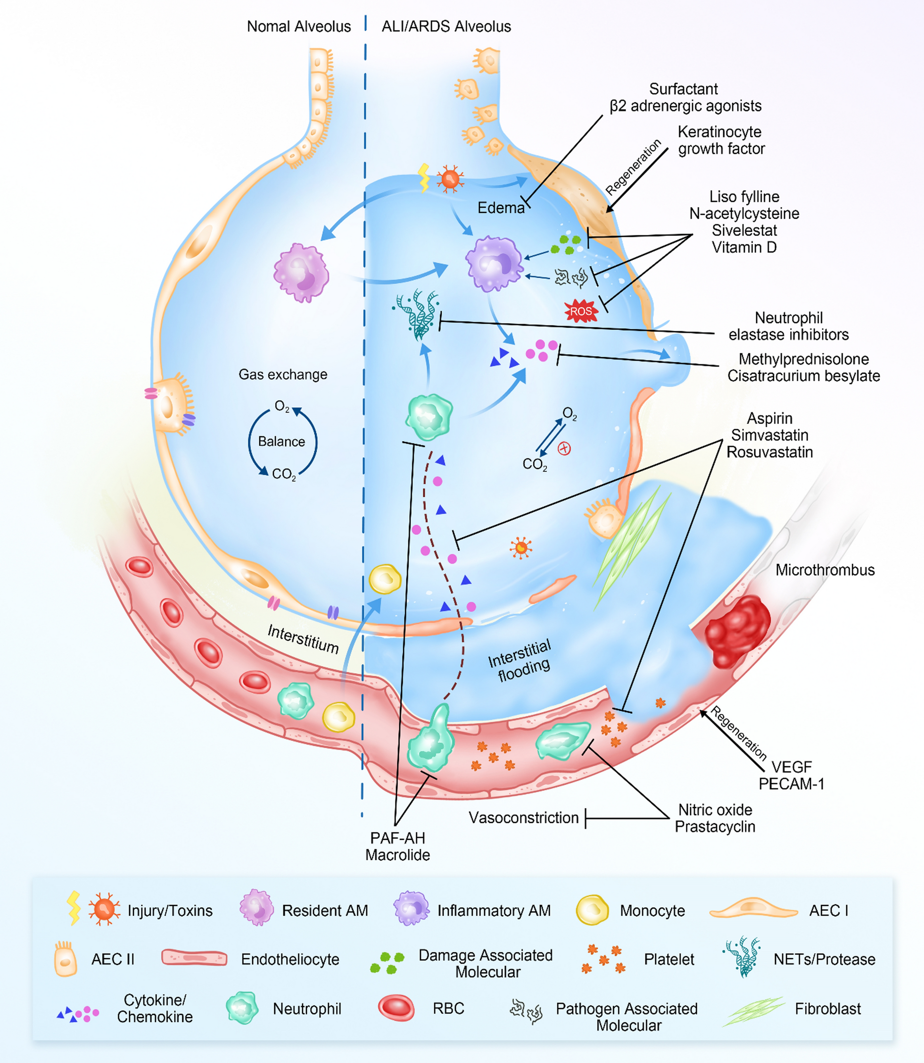
Patomehanizmus
Zhang, J., Guo, Y., Mak, M. et al. Translational medicine for acute lung injury. J Transl Med22, 25 (2024).

Slide 6
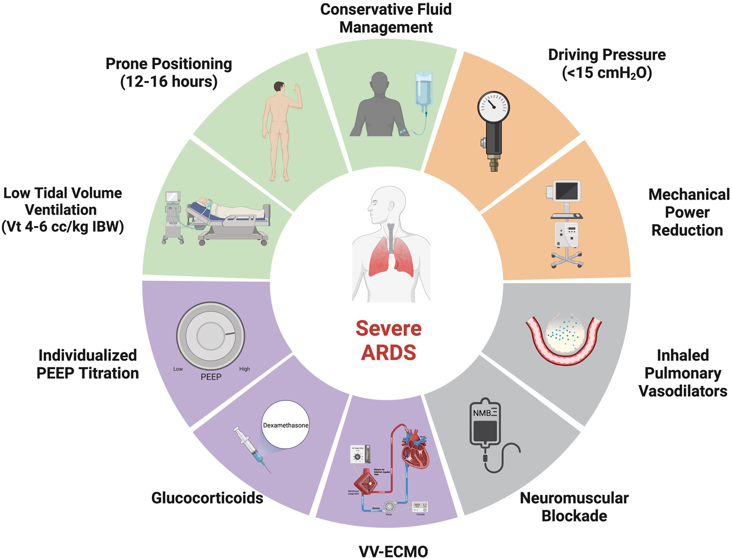
Kezelés
Tüdőprotektív lélegeztetés
PEEP
Hasonfekvő pozíció
NMBA
Folyadékháztartás
Noninvazív légzéstámogatás
ECMO
Grotberg, J.C., Reynolds, D. & Kraft, B.D. Management of severe acute respiratory distress syndrome: a primer. Crit Care 27, 289 (2023)

Slide 7
Tüdővolumetria mérések
CTSI (Computed Tomography Severity Index): károsodás mértékének nemzetközileg elismert pontrendszere
Tüdővolumetria: légtartó tüdő volumene, beteg területek nagysága, és aránya az össz-légzőfelülethez képest
Az összefüggés nem ismert a CT képek, a mérési eredmények és a betegség lefolyása között.

Slide 8
Kutatásunk fő kérdései
Hogyan korrelálnak a tüdővolumetriás mérések betegeink alábbi klinikai paramétereivel? :
  Lélegeztetési idő
  Lélegeztetés invazivitása
  Intenzív osztályon töltött napok száma
  Kórházi ápolási napok száma
  30 napos mortalitás
  Egyéb szervelégtelenségek kialakulása
  Szokásos rutin laborértékek változása

Slide 9
Vizsgálati módszerek
Meglévő CT felhasználása + utófeldolgozása (RKEB Engedély szám: 9242-PTE/2022)
Különbség van a különböző elváltozások között az eltérő tüdősűrűség miatt ➜ egészséges, légtartó tüdő ⬌ emfizémás, atelektáziás, fibrotikus, gyulladt, ARDS-s területek differenciálása.
HIPOTÉZIS: Egyenes arányosság áll fent a mért értékek súlyossága és a betegség kórlefolyása között.
Az eredmény prediktív tényező lehet a kórkép progressziója, terápiája, túlélése, mortalitása szempontjából.

Slide 10
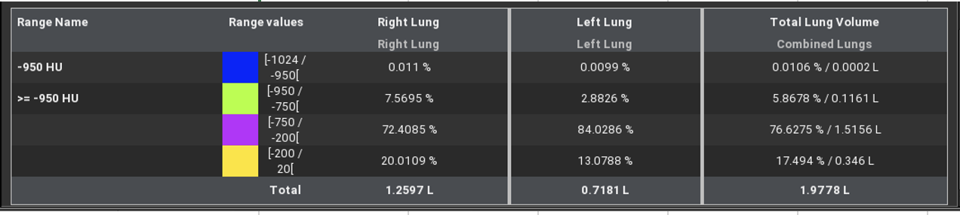
Tüdővolumetriás mérés
-1024/ -950 HU | emphysema | kék
-950/ -750 HU | normál légtartó tüdő | zöld
-750/ -200 HU | tejüveghomály (GGO: ground glass opacity) | rózsaszín
-200/ +20 HU | konszolidáció | sárga
Radiodenzitás alapján eltérő Hounsfield Unit (HU) érték tartozik az eltérő patológiájú tüdőterületekhez.

Slide 11
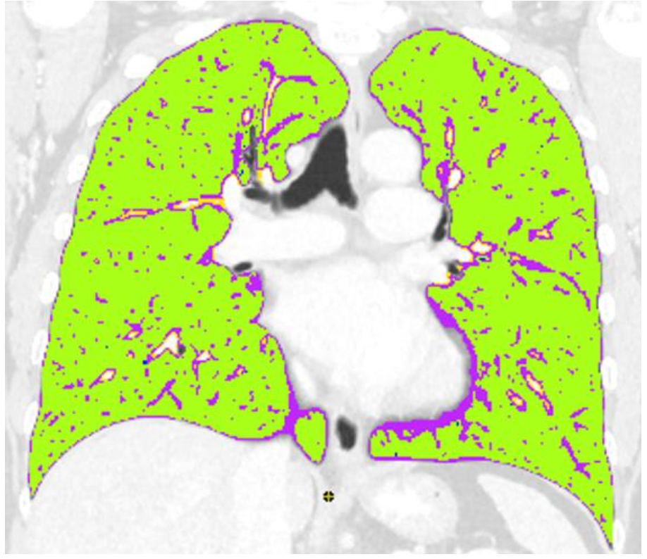
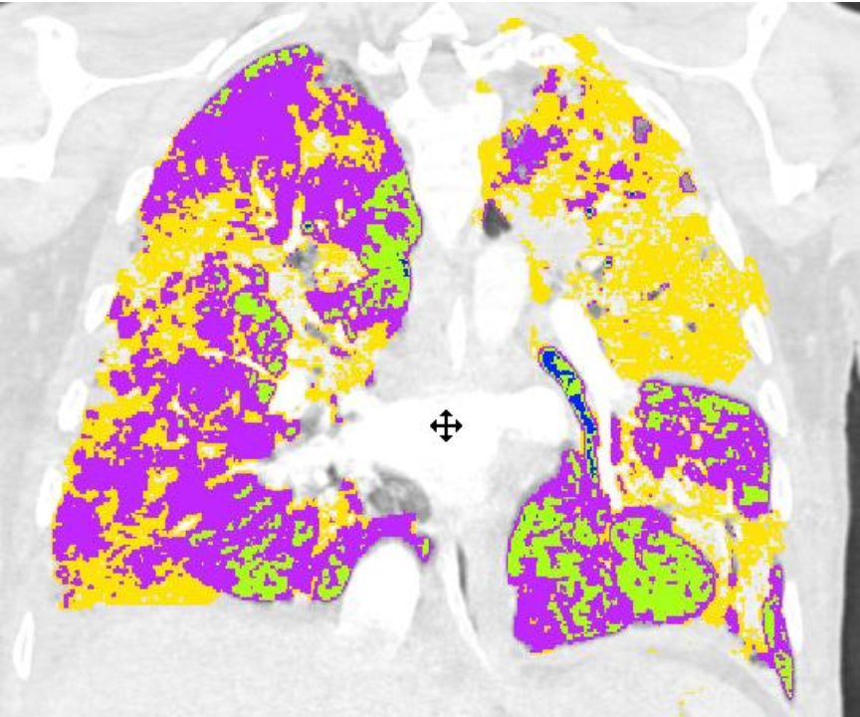
CT Tüdővolumetria képek
Normál, légtartó tüdő
Tejüveghomály és konszolidáció

Slide 12
Beválasztási kritériumok:
betöltött 18. életév
300 Hgmm-nél kisebb Horowitz-indexű akut légzési elégtelenség
képalkotó vizsgálaton leírt kétoldali tejüveghomály
COVID-19 virális vagy bakteriális etiológiájú ARDS
legalább ötnapos intenzív osztályos tartózkodás
Kizárási kritériumok:
beleegyezés hiánya
CT kép készítése az intenzív osztályos felvétel előtt több mint 5 nappal történt
korábbi tüdőrezekciós műtét
tüdőben zajló malignus eredetű folyamat
moribund, magas mortalitás rizikójú beteg
Beteganyagunk:
30 fő
20 beteg COVID-19 virális ARDS + 10 fő bakteriális ARDS

Slide 13
Eddigi eredményeink
Kutatásunk alapját jelenleg a 30 fős pilot study alkotja.
 | virális csoport | bakteriális csoport
betegszám (fő) | 20 | 10
nem (fő férfi/nő) | 13/7 | 7/3
átlagéletkor (év) | 70,5 | 73,5
mortalitás (%) | 90 | 60

Slide 14
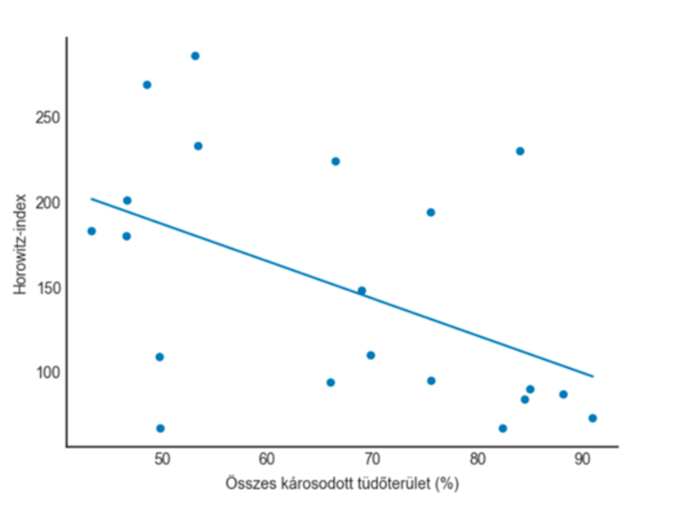
Eredmények 2.
Horowitz-index – károsodott tüdőösszterület
Közepesen erős, negatív összefüggés (r=0.493)
Alkalmas lehet a károsodás mértékének becslésére

Slide 15
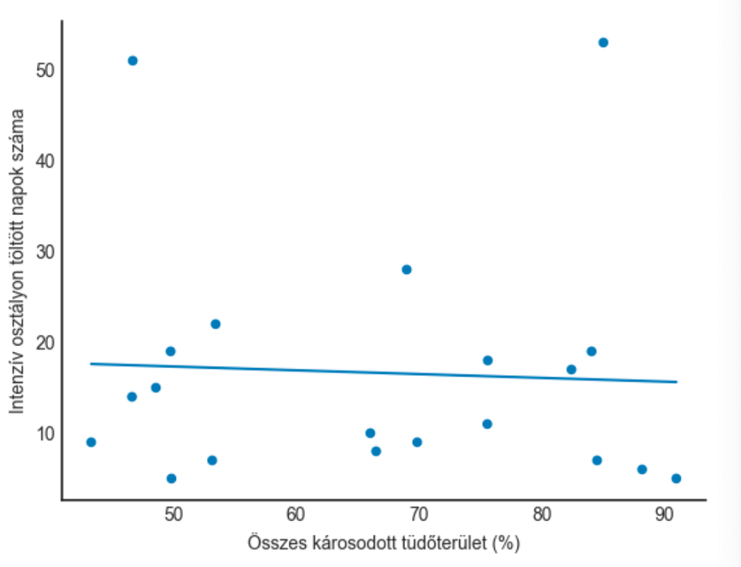
Eredmények 3.
ITO-n töltött napok száma – károsodott tüdőterület
Igen gyenge, negatív kapcsolat (p=0.547)
Statisztikai bizonyíték egyelőre nem igazolható

Slide 16
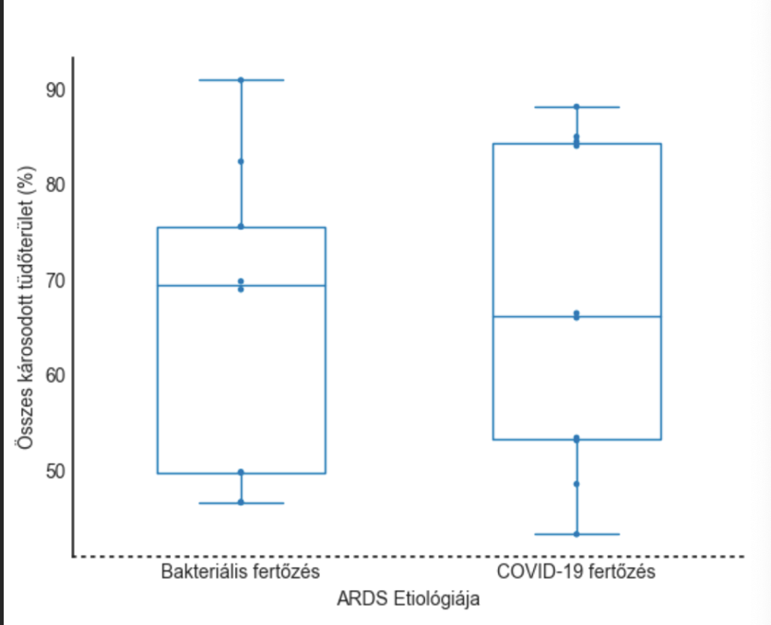
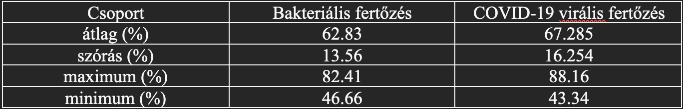
Eredmények 4.
Károsodott területek megoszlása a 2 csoportban

Slide 17
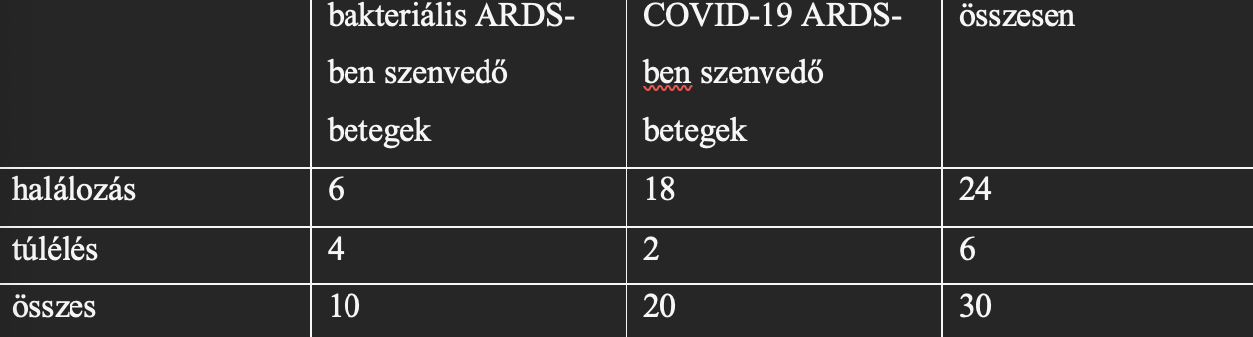
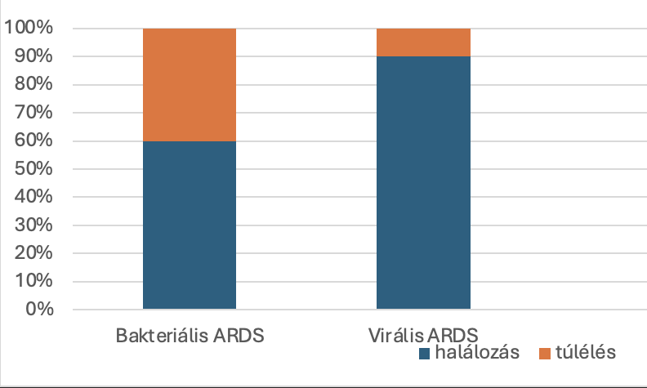
Eredmények 5.
Mortalitás vizsgálata a 2 csoportban

Slide 18
Limitációk, további várt eredmények
Alacsony esetszám
Nem azonos betegszám a 2 ágon
Kérdéseink többi részének megválaszolását magasabb esetszám teheti lehetővé.
Bizonyítani szeretnénk az ARDS klinikuma és radiológiája közti összefüggést.
Feltételezhetően a mérések korán jelezni tudják a betegség progresszióját.

Slide 19
Lehetséges felhasználási területek
A számszerűen meghatározott egészséges és kóros tüdőterületek értéke segítheti a terápiát:
  Alveolustoborzás: kollabált és potenciálisan kinyitható területek meghatározása
  PEEP titrálása: túlfeszült és kollabált területek aránya
  TV meghatározása: csak a légtartó területekre számolva (TV= 4-6 x ttkg)
  Prognózis becslése többszöri mérés felhasználásával

Slide 20
Köszönöm a figyelmet!

